Slide 1

第四章 集成运算放大电路
集成放大电路的特点及组成部分
集成运放的偏置电路
集成运放的主要技术指标

Slide 2
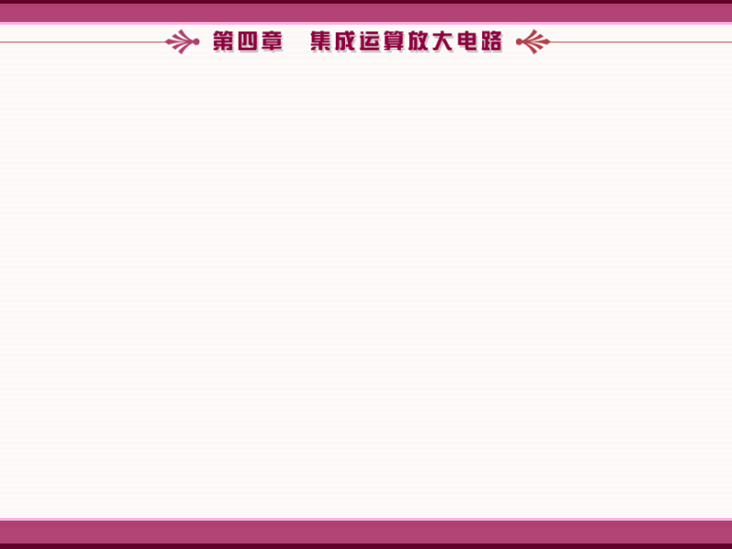
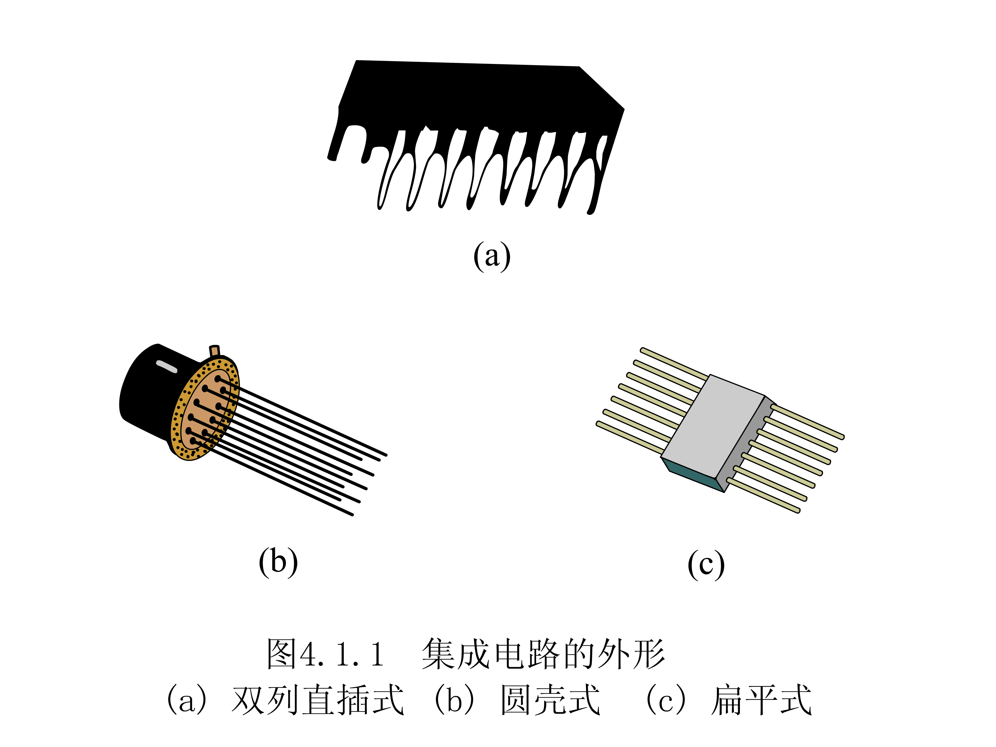
集成电路的外形
(a)双列直插式
(b)圆壳式
(c)扁平式
集成电路的外形

Slide 3
一、集成运算放大器的组成
输入端
输入级
中间级
输出级
输出端
集成运算放大器的组成
特点：
①输入级采用差分放大电路，K_{CMR} 和 r_{i} 很高。
②中间级采用多级共射电路，起电压放大作用。
③输出级采用互补对称放大电路和共集放大电路，
r_{o} 很小，带负载能力很强。
④直接耦合的多级放大电路，电压放大倍数很高。
⑤ 体积小、重量轻、功耗低、可靠性高。

Slide 4
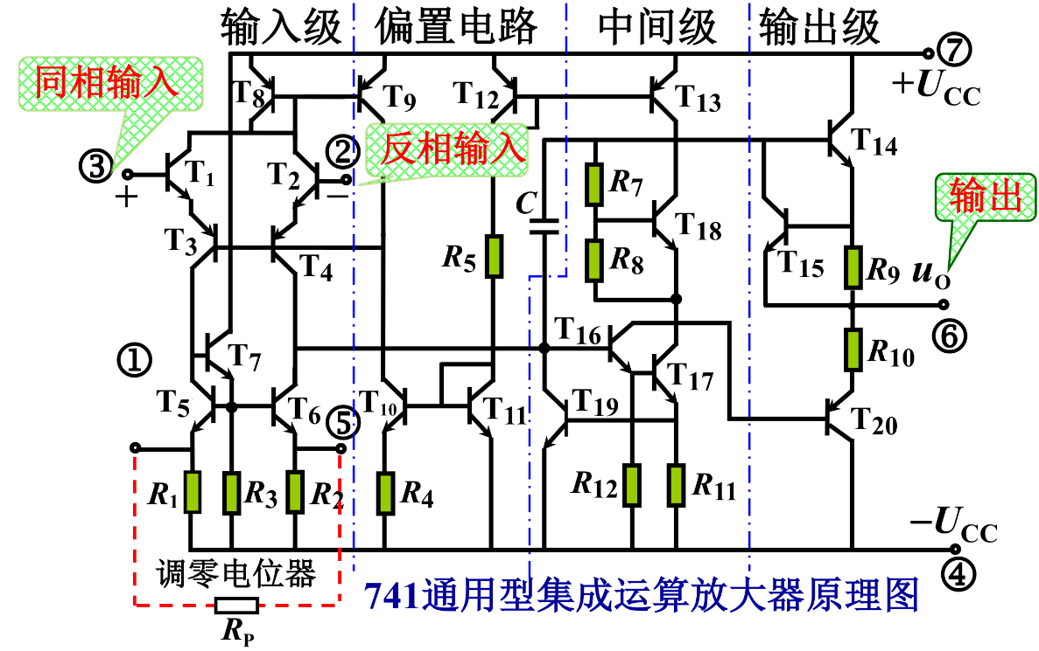

Slide 5
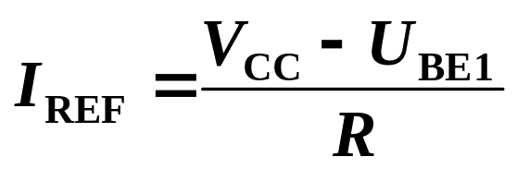
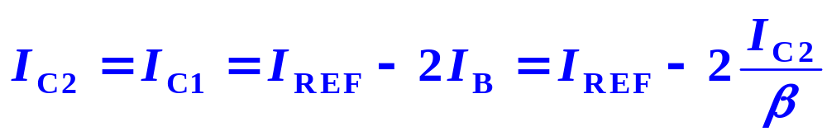
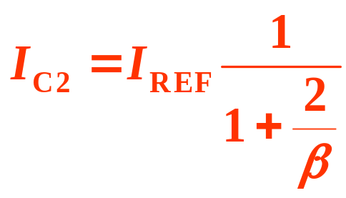
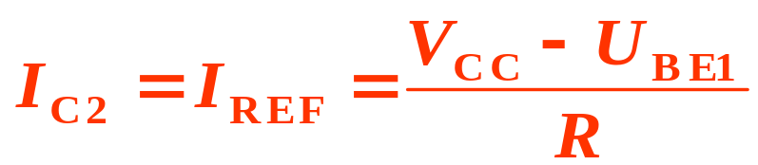
偏置电路
向各放大级提供合适的偏置电路，确定各级静态工作点。
+V_{CC}
一、镜像电流源(电流镜)
I_{REF}
基准电流
R
I_{C2}
2I_{B}
I_{C2}
I_{B1}
I_{B2}
由于 U_{BE1} = U_{BE2}，VT₁与 VT₂ 参数基本相同，则
VT₁
VT₂
+
+
U_{BE1}
U_{BE2}
I_{B1} = I_{B2} = I_{B}；I_{C1} = I_{C2} = I_{C}
所以
当满足 β >> 2 时，则
结构简单，具有一定的温度补偿作用，温度稳定性好。

Slide 6

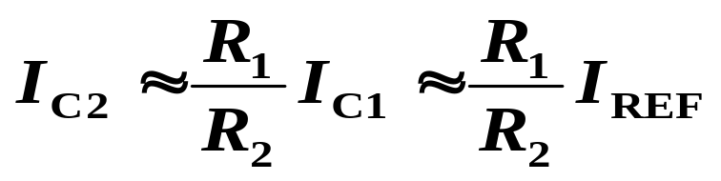
二、比例电流源
+V_{CC}
由图可得
I_{REF}
R
I_{C2}
2I_{B}
U_{BE1} + I_{E1}R₁ = U_{BE2} + I_{E2}R₂
I_{C2}
I_{B1}
I_{B2}
由于 U_{BE1} ≈ U_{BE2} ，则
VT₁
+
VT₂
+
U_{BE1}
U_{BE2}
R₁
R₂
忽略基极电流，可得
比例电流源
两个三极管的集电极电流之比近似与发射极电阻的阻值成反比，故称为比例电流源。

Slide 7
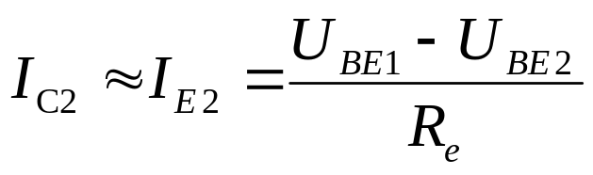
三、微电流源
+V_{CC}
在镜像电流源的基础上接入电阻 R_{e}。
I_{REF}
R
I_{C2}
2I_{B}
I_{C1}
VT₁
VT₂
式中(U_{BE0} - U_{BE0} )只有几十毫伏，甚至更小，因此只用几千欧的电阻，就可得到几十微安的输出电流I_{C2}。
R_{e}
R_{e}
微电流源
采用微电流源电路，可以不用太大的电阻就可获得小的电流。

Slide 8
运算放大器的符号
A_{o}
u－
u＋
u－
u＋
－
u_{D}
＋
－
＋
－
u_{D}
＋
－
＋
u_{O}
u_{O}
反相输入端
＋
同相输入端
输出端
(a) 国标符号
(b) IEC符号
+ U_{CC}
8 7
8
u－
u₊
100 dB
u_{O}
7
1
2
3
6
6
CF741
2
5
3
1 5 4
4
－U_{EE}
集成运算放大器的图形符号、引脚和外部接线图

Slide 9
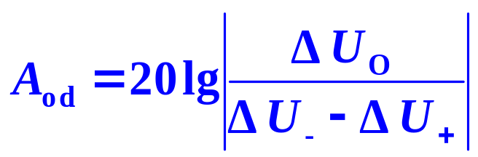
集成运放的主要技术指标
一、开环差模电压增益 A_{od}
一般用对数表示，定义为
单位：分贝
理想情况 A_{od} 为无穷大； 实际情况 A_{od} 为 100 ~ 140 dB。

Slide 10
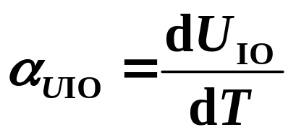
二、输入失调电压 U_{IO}
为了使输出电压为零，在输入端所需要加的补偿电压。
定义：
一般运放：U_{IO} 为 1 ~ 10 mV；
高质量运放：U_{IO} 为 1 mV 以下。
三、输入失调电压温漂 α_{UIO}
定义：
一般运放为 每度 10 ~ 20 μV；
高质量运放低于每度 0.5 μV 以下；

Slide 11
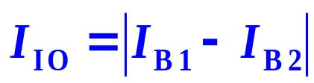
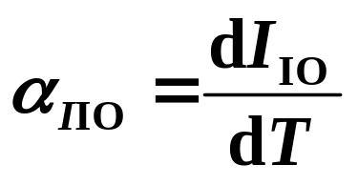
四、输入失调电流 I_{IO}
当输出电压等于零时，两个输入端偏置电流之差，即
定义：
一般运放为 几十 ~ 一百纳安；高质量的低于 1 nA。
五、输入失调电流温漂 α_{IIO}
定义：
一般运放为 每度几纳安；高质量的每度几十皮安。

Slide 12
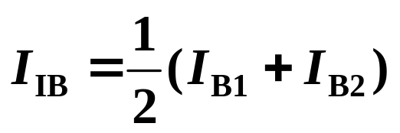
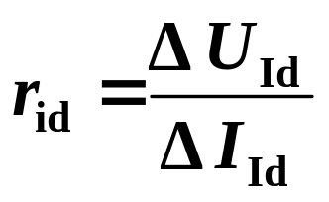
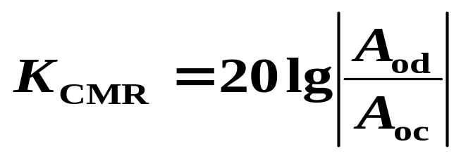
六、输入偏置电流 I_{IB}
输出电压等于零时，两个输入端偏置电流的平均值。
定义：
七、差模输入电阻 r_{id}
定义：
一般集成运放为几兆欧。
八、共模抑制比 K_{CMR}
定义：
多数集成运放在 80 dB 以上，高质量的可达 160 dB。

Slide 13
九、最大共模输入电压 U_{Icm}
输入端所能承受的最大共模电压。
十、最大差模输入电压 U_{Idm}
反相输入端与同相输入端之间能够承受的最大电压。
十一、 − 3 dB带宽 f_{H}
表示 A_{od} 下降 3 dB 时的频率。一般集成运放 f_{H} 只有几赫至几千赫。

Slide 14
十二、 单位增益带宽 BW_{G}
A_{od} 降至 0 dB 时的频率，此时开环差模电压放大倍数等于 1 。
十三、 转换速率 S_{R}
额定负载条件下，输入一个大幅度的阶跃信号时，输出电压的最大变化率。单位为 V / μs 。
在实际工作中，输入信号的变化率一般不要大于集成运放的 S_{R} 值。
其他技术指标还有：最大输出电压、静态功耗及输出电阻等。

Slide 15
电压传输特性
u_{O}= f(u_{D})
线性区
u_{O} = A_{o} u_{D}
= A_{o} ( u＋－u－)
饱和区
正饱和电压：
u_{O} =＋U_{OM}≈＋U_{CC}
负饱和电压：
u_{O} =－U_{OM}≈－U_{EE}
正饱和区
u_{O}
+U_{OM}
O
u_{D}
负饱和区
线性区
－U_{OM}
电压传输特性
高等教育出版社

